Slide 1
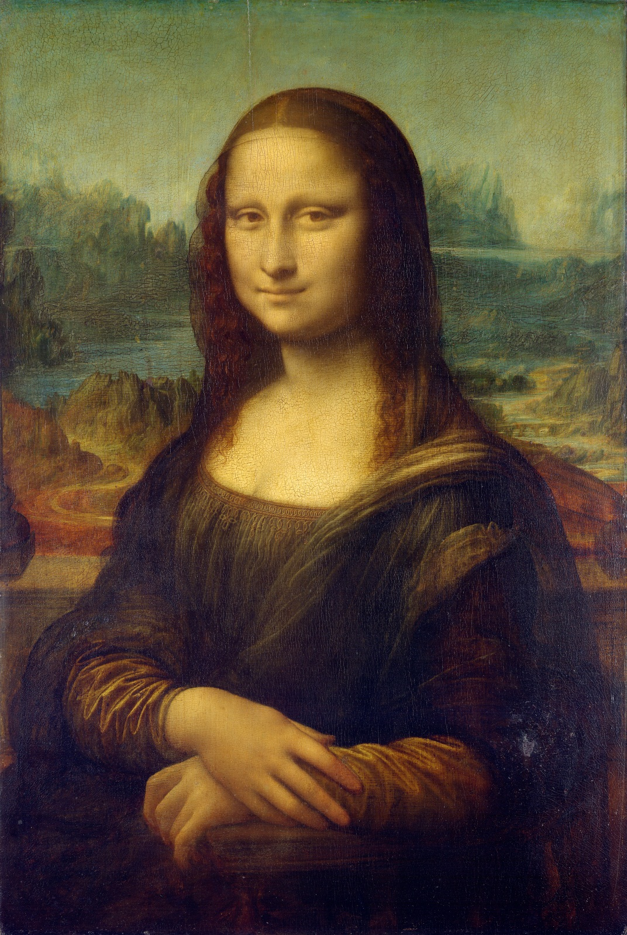
Леонардо да Винчи
(1452-1519)
«Мона Лиза»

Slide 2
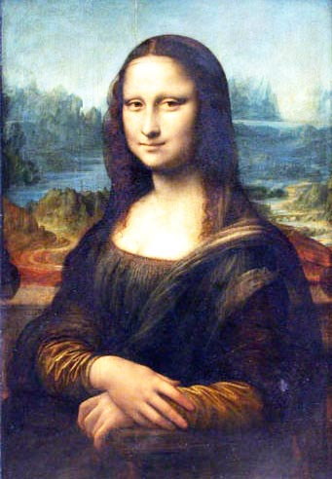
Портрет госпожи Лизы Джокондо
Год: 1503—1519
Ritratto di Monna Lisa del Giocondo
Доска (тополь), масло. 76,8×53 см
Лувр, Париж

Slide 3
История картины
Ещё первые итальянские биографы Леонардо да Винчи писали о месте, которое занимала эта картина в творчестве художника. От работы над «Моной Лизой» Леонардо не уклонялся — как это было со многими другими заказами, а, наоборот, отдавался ей с какой-то страстью. Ей было посвящено всё время, остававшееся у него от работы над «Битвой при Ангиари». Он потратил на него значительное время и, покидая Италию в зрелом возрасте, увёз с собой во Францию в числе некоторых других избранных картин. Да Винчи испытывал особенную привязанность к этому портрету, а также много размышлял во время процесса его создания, в «Трактате о живописи» и в тех заметках о технике живописи, которые не вошли в него, можно найти множество указаний, с несомненностью относящихся к «Джоконде».

Slide 4
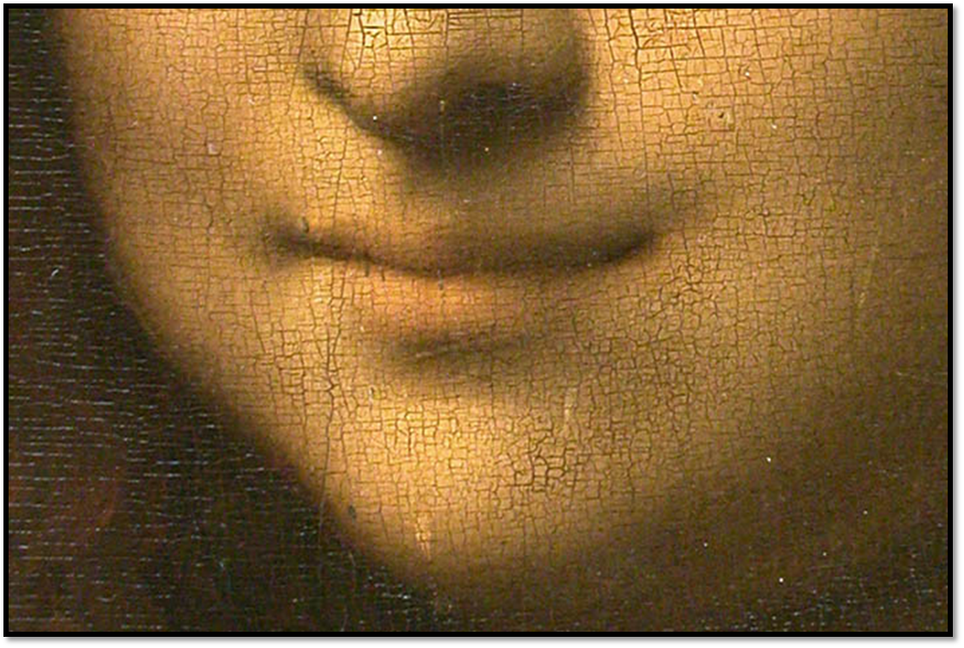
Улыбка Джоконды
Улыбка Моны Лизы является одной из самых знаменитых загадок картины. Эта лёгкая блуждающая улыбка встречается во многих произведениях как самого мастера, так и у леонардесков, но именно в «Моне Лизе» она достигла своего совершенства.
Гращенков пишет: «Бесконечное многообразие человеческих чувств и желаний, противоборствующих страстей и помыслов, сглаженных и слитых воедино, отзывается в гармонически бесстрастном облике Джоконды лишь неопределённостью её улыбки, едва зарождающейся и пропадающей. Это ничего не означающее мимолетное движение уголков её рта, словно отдалённое, слившееся в один звук эхо, доносит до нас из беспредельной дали красочную полифонию духовной жизни человека».

Slide 5
Кража
21 августа 1911 года картина была похищена работником Лувра, итальянским мастером по зеркалам Винченцо Перуджей (итал. Vincenzo Peruggia). Цель этого похищения не выяснена однозначно. Возможно, Перуджа хотел возвратить «Джоконду» на историческую родину, считая, что французы «похитили» её и забывая, что Леонардо сам привёз картину во Францию. Поиски, предпринятые полицией, не принесли результата. Были закрыты границы страны, музейная администрация была уволена. Поэт Гийом Аполлинер был арестован по подозрению в совершении преступления и позже освобождён. Пабло Пикассо также находился под подозрением. Картину нашли только спустя два года в Италии — причём виной тому был сам вор, отозвавшийся на объявление в газете и предложивший продать «Джоконду» директору галереи Уффици. Предполагается, что он собирался сделать копии и выдавать их за оригинал. Перуджу, с одной стороны, хвалили за итальянский патриотизм, с другой — дали ему небольшой срок в тюрьме.
В конце концов, 4 января 1914 года картина (после выставок по итальянским городам) вернулась в Париж. На протяжении этого времени «Мона Лиза» не сходила с обложек газет и журналов всего мира, а также почтовых открыток, поэтому неудивительно, что «Мону Лизу» копировали чаще всех других картин. Картина стала объектом поклонения как шедевр мировой классики.

Slide 6
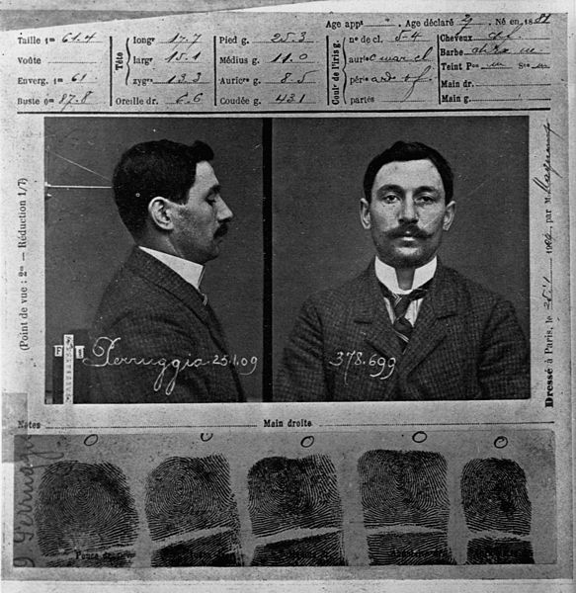
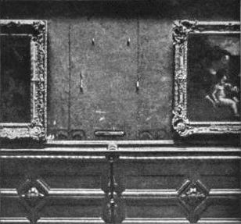
1911 год. Пустая стена, где висела «Мона Лиза»
Винченцо Перуджа. Лист из уголовного дела.

Slide 7
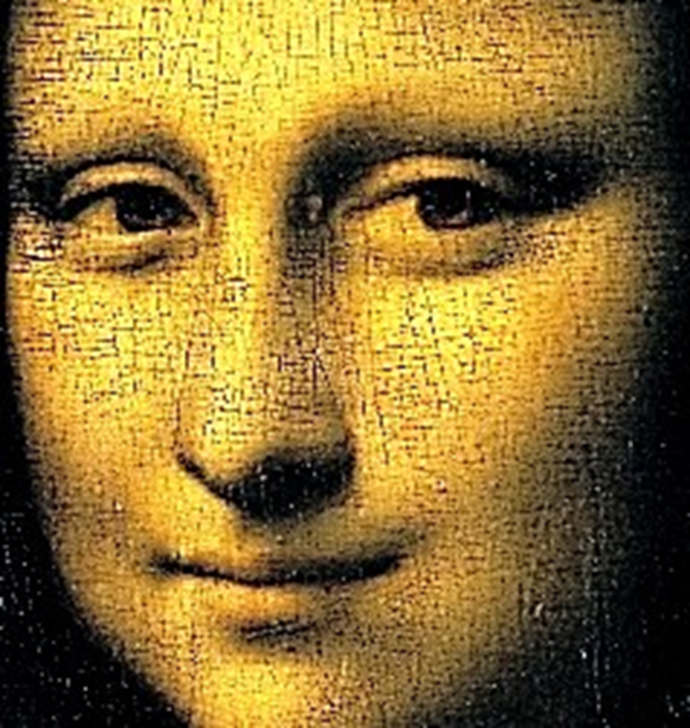
Современное состояние
«Мона Лиза» очень потемнела, что считается результатом свойственного её автору тяготения к экспериментам с красками, из-за которого фреска «Тайная вечеря» вообще практически погибла. Современники художника, тем не менее, успели выразить свои восторги не только по поводу композиции, рисунка и игры светотени — но и относительно колорита произведения. Предполагается, например, что изначально рукава её платья могли быть красными — как это видно из копии картины из Прадо.
Современное состояние картины достаточно плохое, из-за чего сотрудники Лувра объявили, что больше не будут отдавать её на выставки: «На картине образовались трещины, а одна из них останавливается в считанных миллиметрах над головой Моны Лизы».

